Slide 1
近期工作汇报
双击以添加副标题

Slide 2


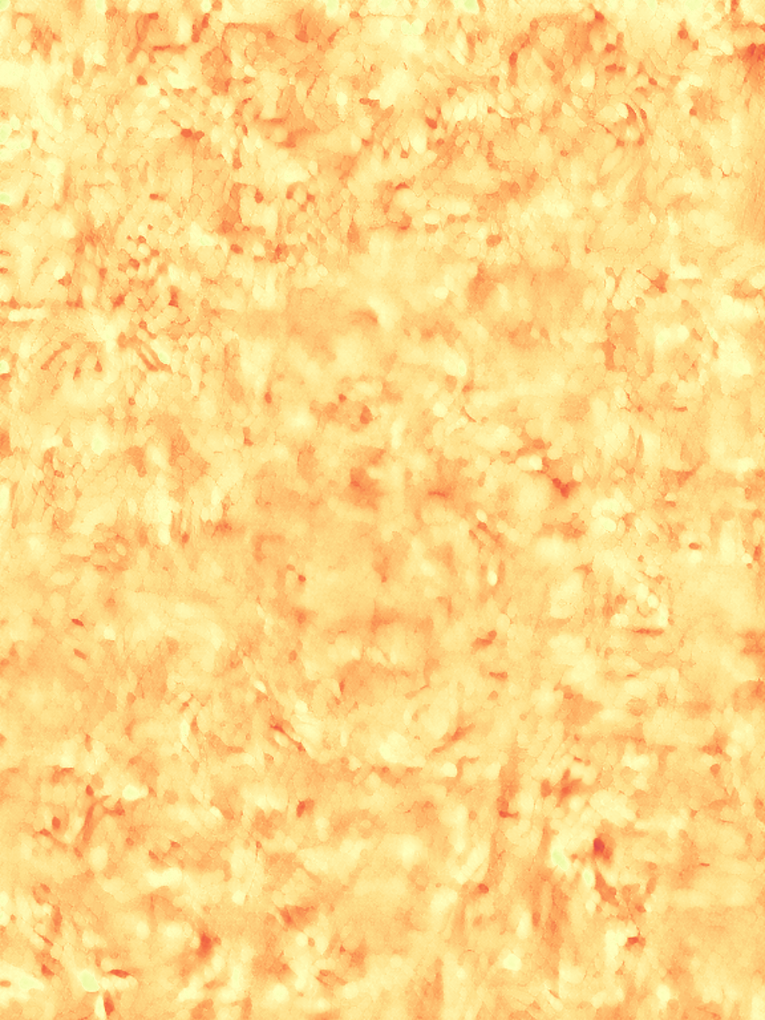
改进思路
由于对扩散模型的框架进行的大部分改进都会导致深度错误，因此我的改进思路转为对于训练策略进行修改

Slide 3
两阶段的训练方式
受DepthMaster启发，我提出一种两阶段的训练方式，一阶段采取MSE损失学习全局结构，二阶段采用我们提出的潜空间损失函数进行细节部分的学习

Slide 4
潜空间损失函数
受限于显存容量，我们的损失只能够在潜空间内进行，而无法从深度图本体的细节进行。由此我们提出使用傅里叶快速变换将深度图转到频域内，然后通过一个高通滤波提取高频信息，也就是对应图像的高频细节；再与GT作损失。

Slide 5
结束
双击以添加副标题

